Slide 1

Audit Carrefour
Entrepôt Charguia-Tunis
11 juin 2018
Mme Meriam CHOUCHENE

Slide 2
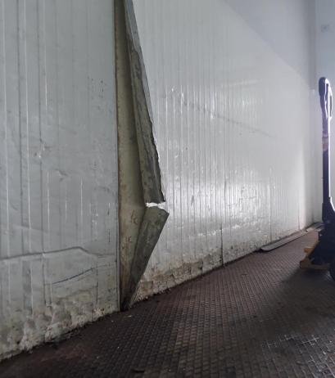
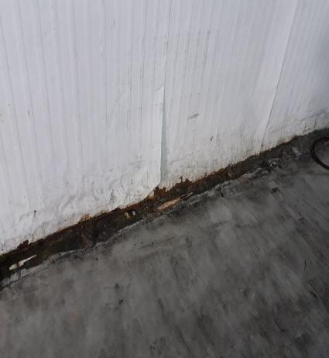
Audit Dépôt UHD- Charguia
Sas PLS: les jointures murales sont défoncées

Slide 3
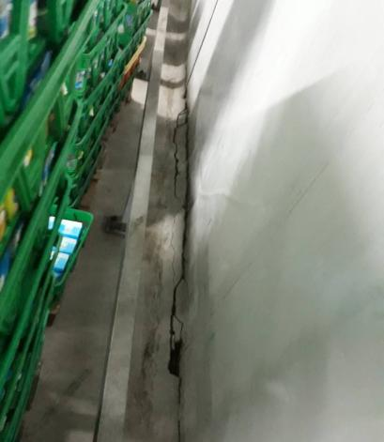
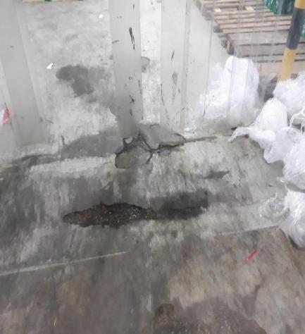
Audit Dépôt UHD- Charguia
PLS: le revêtement du sol de la chambre froide est crevassé

Slide 4
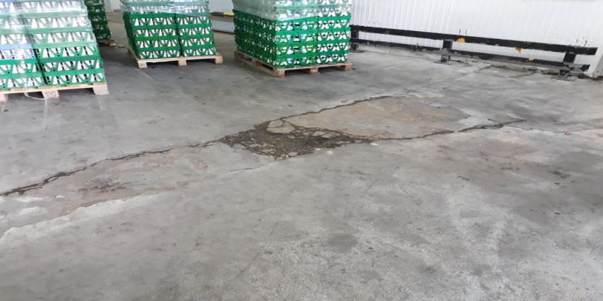
Audit Dépôt UHD- Charguia
Sas PLS: le revêtement du sol est crevassé

Slide 5
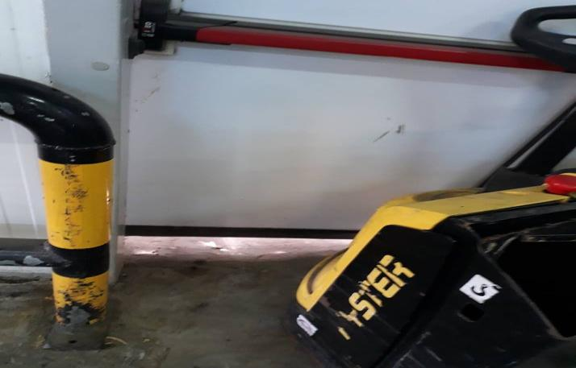
Audit Dépôt UHD- Charguia
Sas PLS: manque d’étanchéité des portes de secours

Slide 6
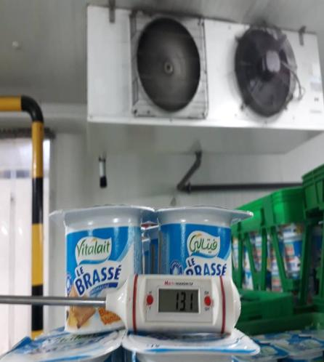
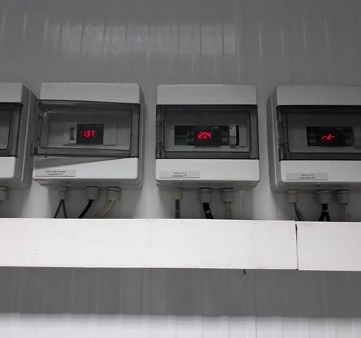
Audit Dépôt UHD- Charguia
PLS/ FLEG: T° de la chambre froide élevée

Slide 7
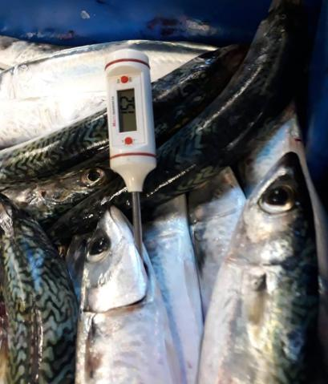
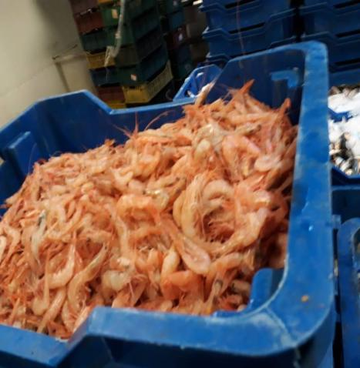
Audit Dépôt UHD- Charguia
Produits de la mer: manque de glaçage des poissons et crevettes à la réception

Slide 8
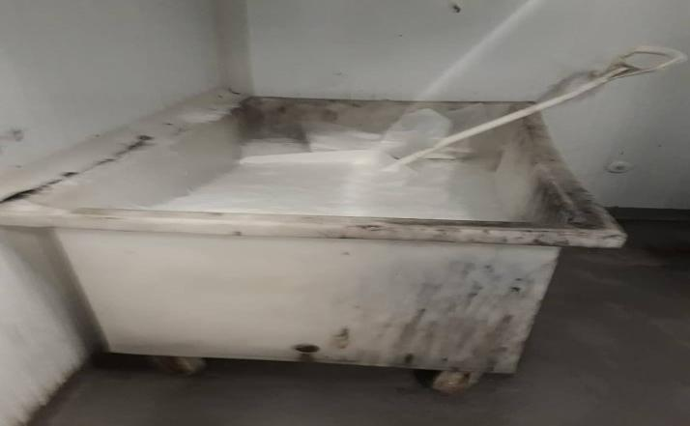
Audit Dépôt UHD- Charguia
Produits de la mer: bac de glaçon souillé

Slide 9
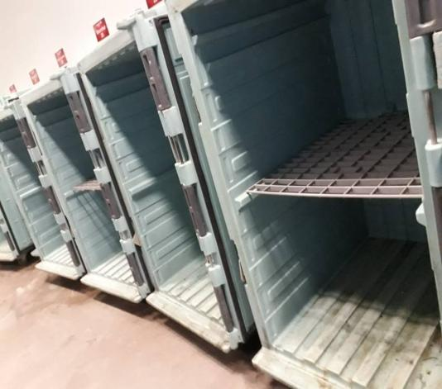
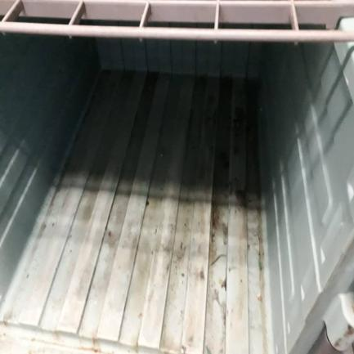
Audit Dépôt UHD- Charguia
Produits de la mer: les caissons prêts à l’utilisation manquent de propreté

Slide 10
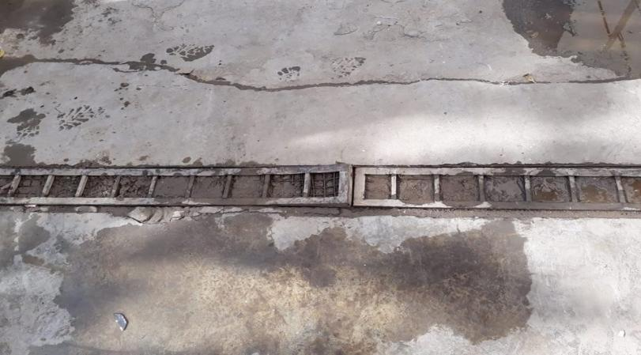
Audit Dépôt UHD- Charguia
Produits de la mer: encombrement des canaux d’évacuation des eaux usées par des restes de déchets

Slide 11
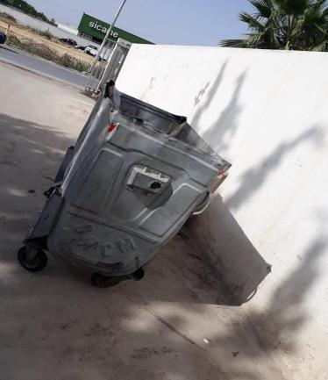
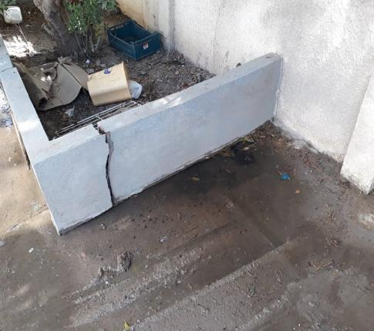
Audit Dépôt UHD- Charguia
Produits de la mer: La poubelle sas couvercle, stagnation d’eau souillée à proximité de la zone de réception

